Slide 1

W.C.A.G.
(Web Content Accessibility Guidelines)
Accessibilité du web

Slide 2

Explication du défi
WCAG (accessibilité du web) permet aux personnes qui ont des handicaps de mieux naviguer sur le web. L’ accessibilité du web a pour but de réduire ou supprimer les obstacles qui empêchent les utilisateurs d'accéder à des contenus ou d'interagir avec des services comme affiché du texte explicatif quand une image n’est pas affiché ou facilité la lecture pour les personnes avec un handicap de la vue a l’aide de la taille et de la couleur du texte.

Slide 3
Pourquoi c’était un défi pour vous?
C’était un nouveau outil que nous avions jamais utilisé auparavant.
Nous devions adapter notre code selon des critères du WCAG.

Slide 4
Pourquoi avez-vous choisi ce défi?
Comme nous avons été obligé d’utilisé les requis techniques imposé par le clients, nous devions choisir parmi les choix qui nous a été imposé. Nous avons donc choisi l’accessibilité (WCAG).

Slide 5
Son utilisation et sa pertinence
Permet la standardisation des pages web.
Permet aux personnes avec des handicapes d’avoir accès au site avec plus de facilité.

Slide 6

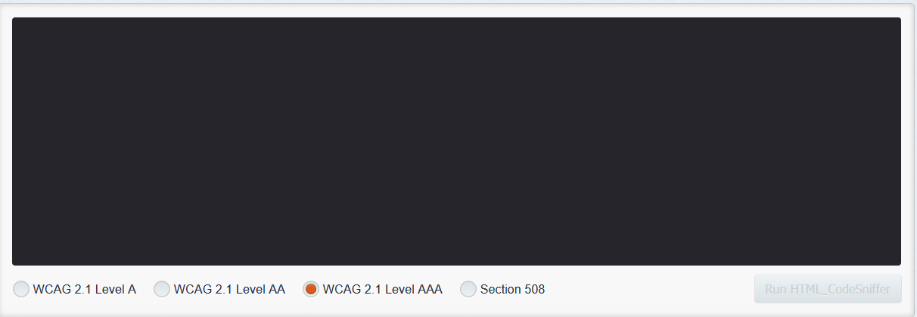
Fonctionnement
On peut aller sur des sites spécialisés pour évalué notre site comme
https://webaim.org/resources/
ou
http://squizlabs.github.io/HTML_CodeSniffer/ .

Slide 7
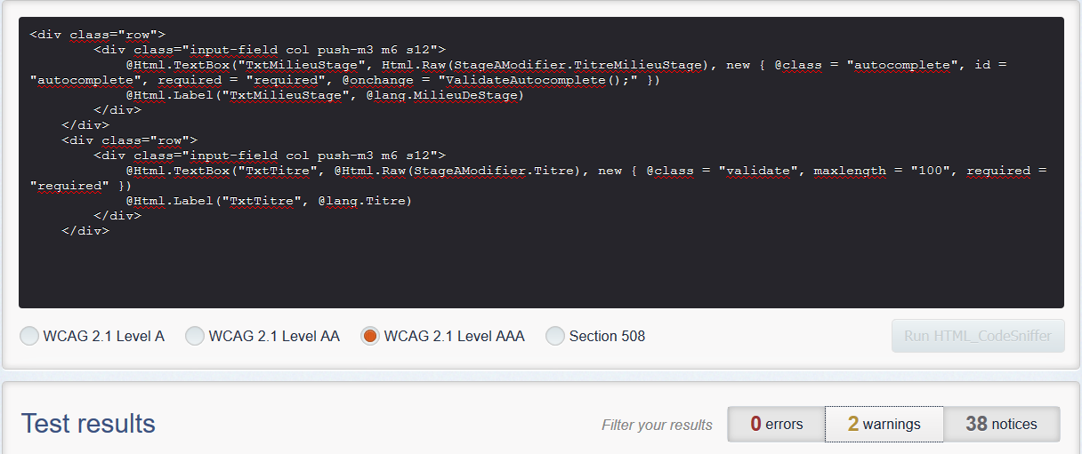
Example

Slide 8
Démonstration

Slide 9
Problème rencontré

Slide 10
Conclusion
Parlez de l’appréciation de votre défi
Feriez-vous le même choix?
Le conseillez-vous?

